Slide 1
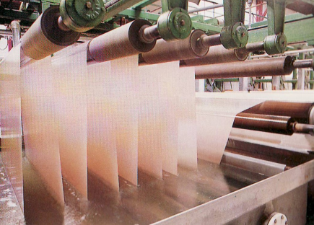
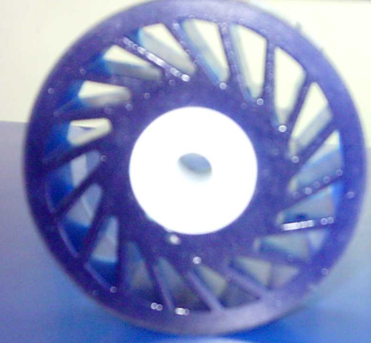
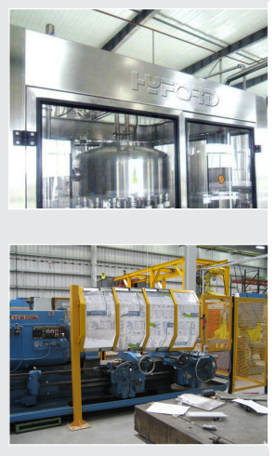
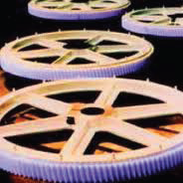
Aplicaciones
Fabricación papel y Cartón
Recubrimiento rodillos poliuretano y PVC
Protección Policarbonato
Sprockets
Placas de succión en MPG
Coronas en Poliamida GHS Blue
Descanso de rodillos en PET
Guías de formación en MPG
Raspadores para resina en Durocotón.
Engranajes
Ruedas Lágrima
Poleas, Recubrimiento
Ruedas
Lamas

Slide 2
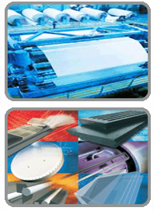
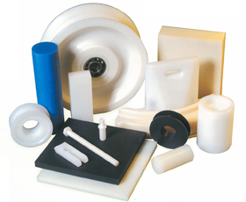
Aplicaciones
Aplicación Imprenta
Limitadores de teflón
Corta Cola
Tinas PP (Cobrizado rodillo, galvanizado)
Trenes Engranajes
Machones de acople
Aplicación en Durocotón (Electricidad)
Rodillos
Protección Policarbonato
Dosificadores

